Slide 1
MA611 INTRODUCCIÓN AL CÁLCULO
Unidad 1: Conjuntos y Números Reales
2.1 Sesión Presencial
Números Reales,
Desigualdades e Intervalos.
Aplicaciones

Slide 2
El alumno, al término de la clase:
Reconoce a qué conjunto pertenecen ciertos números.
Determina la unión e intersección entre intervalos.
Lee, interpreta y resuelve inecuaciones de primer grado, determinando el conjunto solución en contexto de diferentes situaciones.

Slide 3
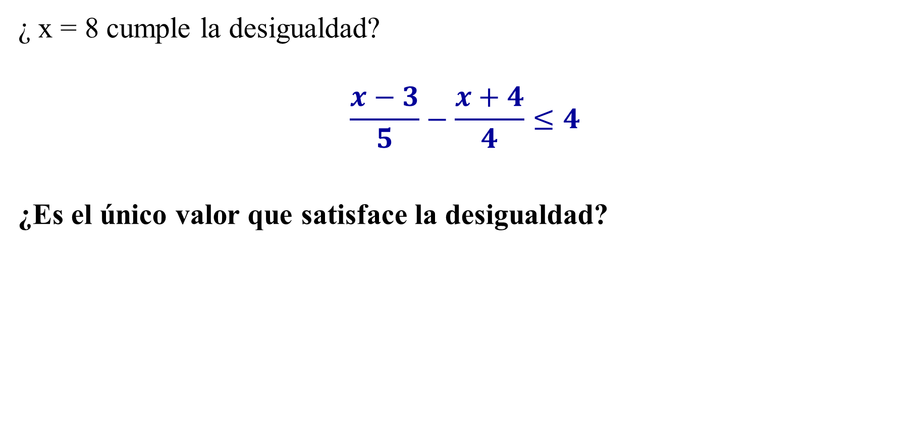
Motivación

Slide 4
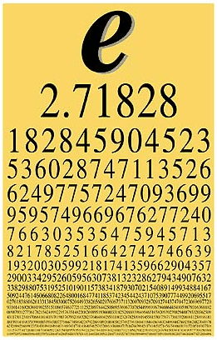
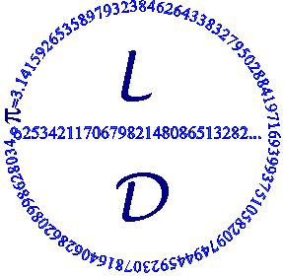

Diagrama de los conjuntos numéricos
Números racionales (Q)
Números irracionales (I)
0,5
1,26
2,1515...
0,333…
Números
enteros (Z)
Números naturales (N)
… – 3 – 2 – 1 0
1 2 3 …
Números reales (R)
Observación:

Slide 5

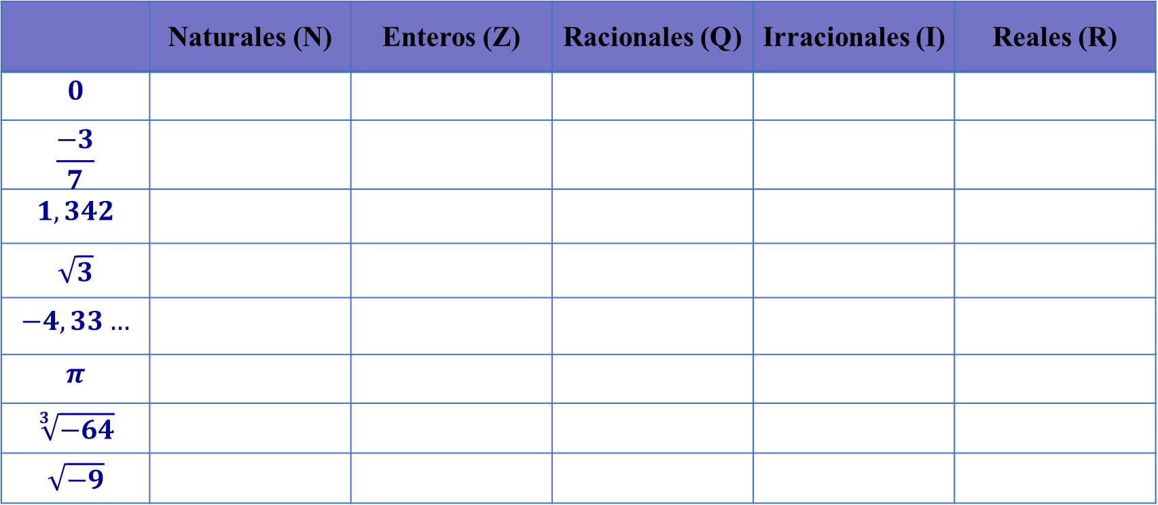
Ejercicio 1:
Marque un check en el cuadro para indicar el conjunto al que pertenece cada uno de los siguientes números:
 | Naturales (N) | Enteros (Z) | Racionales (Q) | Irracionales (I) | Reales (R)

Slide 6
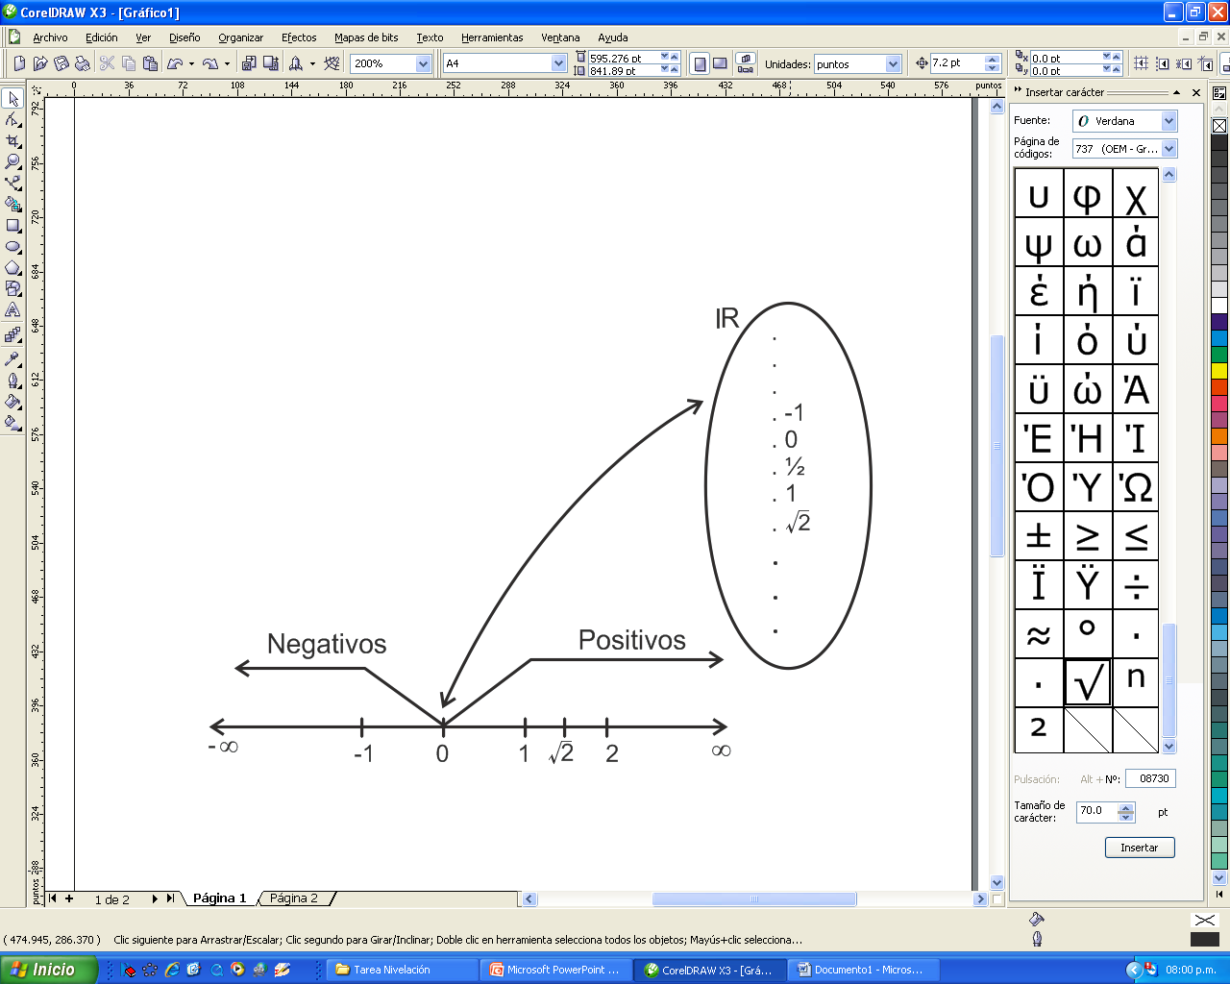
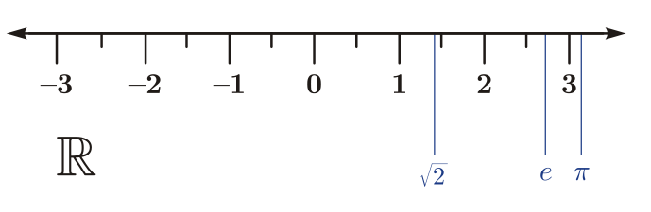
Recta numérica real
Es una recta que establece una correspondencia entre los números reales y los puntos de la recta.

Slide 7
Relación de orden
Dos números reales a y b, donde (a ≠ b), pueden compararse mediante la relación de orden.
a < b se lee “a es menor que b”
o “b es mayor que a”.
Dos números reales a y b, pueden compararse mediante la relación de orden.
a ≤ b se lee “a es menor o igual que b”
o “b es mayor o igual que a”.

Slide 8
Ejemplos
Relación de orden
Lectura
x > 2
x es mayor que 2
– 3 < x
x es mayor que – 3
6 ≥ x
x es menor o igual que 6
x ≤ 15
x es menor o igual que 15
0 < x < 5
x es mayor que cero, pero menor que 5
– a ≤ x < b
x es mayor o igual que – a, pero menor que b

Slide 9
Aplicaciones
En ese closet hay al menos 39 camisas de vestir.
El triple del número de estudiantes de Administración no supera a 1500.
La edad del profesor es a lo más de 54 años .
Mi deuda excede los 2400 soles .
La cantidad de producción varía entre 1200 y 2100 unidades.

Slide 10
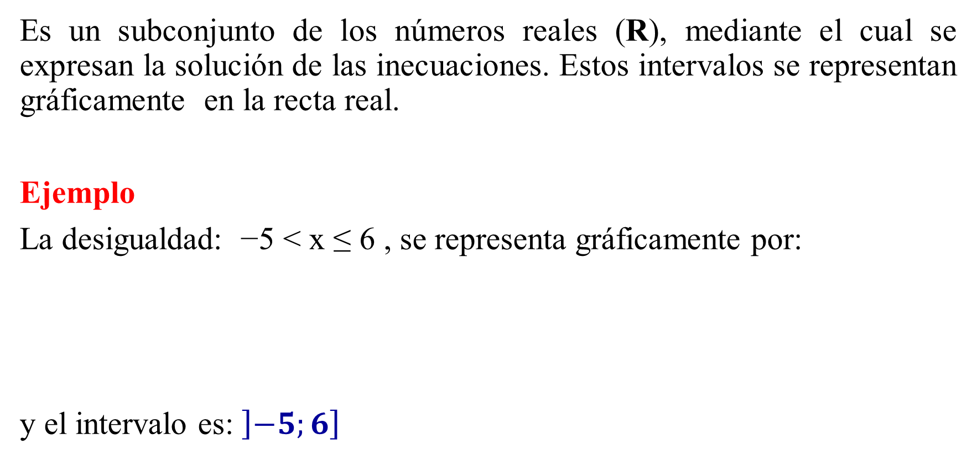
Intervalo
−5 6

Slide 11
Intervalos acotados
DESIGUALDAD | GRÁFICA | NOTACIÓN
]a; b[
a b
a b
[a; b[
a b
]a; b]
a b

Slide 12
Intervalos no acotados
DESIGUALDAD | GRÁFICA | NOTACIÓN
]a; +∞[
a
[a; +∞[
a
]-∞;b[
b
]-∞;b]
b
R ó ]−∞; ∞[

Slide 13
Operaciones con intervalos
Intersección: Sean A y B dos intervalos, la intersección de A y B se denota por A ∩ B y se define como todos los valores reales que pertenecen a A y a B.
A ∩ B = { x / x ∈ A ∧ x ∈ B }
Unión: Sean A y B dos intervalos, la unión de A y B se denota por A ∪ B y se define como todos los valores reales que pertenecen a A, a B o a ambos.
A ∪ B = { x / x ∈ A ∨ x ∈ B }

Slide 14
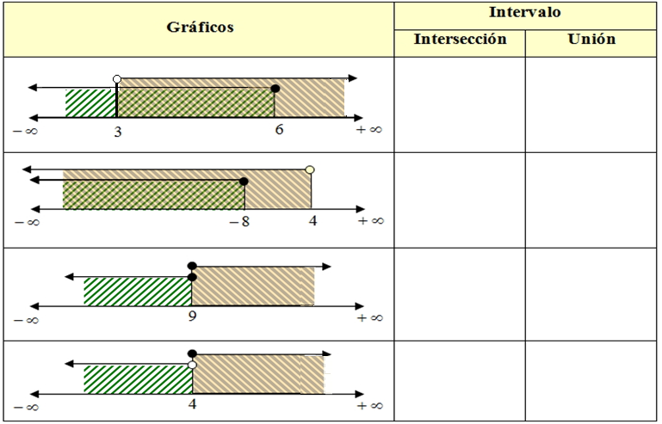
Ejercicio:
Determine la intersección y la unión en las siguientes gráficas.

Slide 15
Ejemplo:
Si A=]-6;4] B=]-1;+∞[
Determine:
A ∩ B
A ∪ B
Solución:
Graficamos en la recta numérica los intervalos dados:
-1
-6 4
a.
b.

Slide 16
Ejemplo:
Si A=]-3;8] , B=]1;13[ y C=]14;+∞[
Determine: (A ∩ B) ∪ C

Slide 17
Inecuaciones de primer grado
Una inecuación de primer grado con una incógnita (inecuaciones lineales), es aquella inecuación que puede reducirse a las siguientes formas generales:
donde a y b son números reales, con a ≠ 0.
Ejemplos:
c.
d.

Slide 18
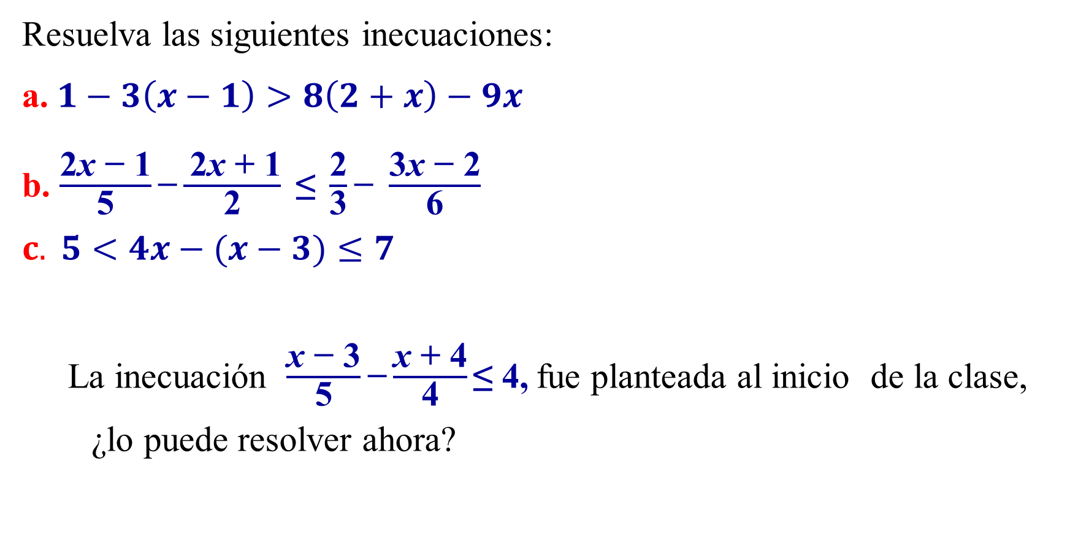
Ejemplo

Slide 19
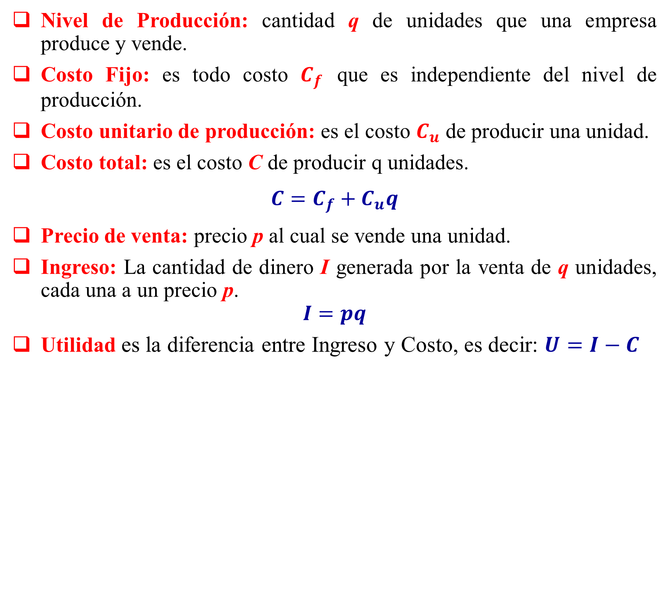
Definiciones

Slide 20
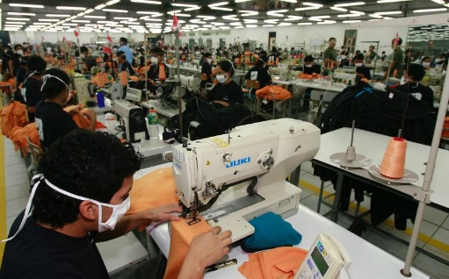
Ejemplo 1
Una empresa manufacturera calcula sus costos y utilidad, en dólares, de x decenas de unidades producidas y vendidas a través de las siguientes expresiones:
C = 23x + 2 800 y U = 7x – 2 800, respectivamente.
Si logra un ingreso de por lo menos 1 500 dólares,
¿Cuál es el mínimo costo que se requiere?
¿Cuál es la mínima utilidad obtenida?

Slide 21
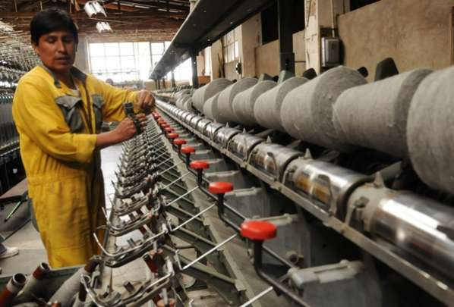
Ejemplo 2
El dueño de una fábrica de chompas de lana de alpaca, determina que el costo unitario por la fabricación de cada chompa es de $25. Si los costos fijos ascienden a $ 3 000 al mes y el precio de venta unitario es de $125. Si quiere lograr una utilidad de por lo menos $ 5 000 en un mes y a lo más un costo de $ 6 000 mensual.
¿Cuál es el intervalo del número de chompas que se deben producir?
Entre qué valores se encuentra el ingreso.

Slide 22
Reflexión
¿Las inecuaciones mostradas tienen el mismo conjunto solución ? y
2. ¿ Dada , se cumple que el ?
3. Si x representa el número de producción de polos. En el enunciado : “la cantidad de polos no excede los 1200”. ¿ Su expresión matemática será: ?

Slide 23

Evaluación
¡¡¡CONTROL 01!!!

